Slide 1

PROGRAMA DE EDUCACIÓN FISCAL EL SALVADOR
Antecedentes del Programa de Educación Fiscal en El Salvador

Slide 2

CONTENIDO
Cómo nace la idea
Cómo se propone al MINED de El Salvador
TITULO

Slide 3
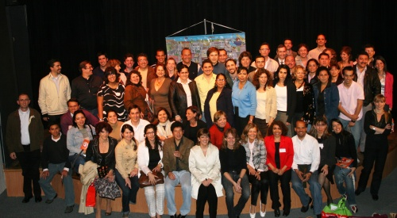
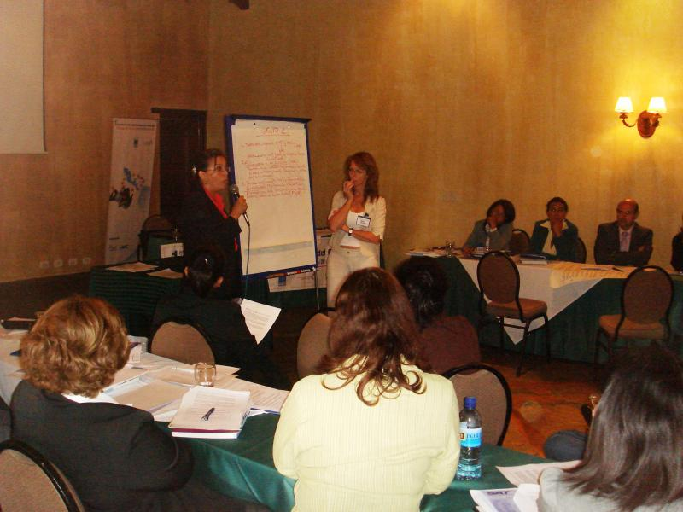
Encuentro de Buenos Aires en julio de 2007
Primer encuentro de la Red de Educación Fiscal en Antigua Guatemala en marzo 2008
Cómo nace la idea

Slide 4
OBJETIVOS DEL MINED | OBJETIVOS HACIENDA
Responsable de formar juicios críticos y creativos, en el marco de los valores éticos, humanistas y espirituales, que coadyuven la construcción de un país más equitativo, democrático y desarrollado. Procura la formación de una ciudadanía con cultura democrática, con valores aplicables en la resolución de problemas y el desarrollo de la capacidad reflexiva e investigativa, que desarrolle habilidades y destrezas para transformar la realidad social. | Mejorar la recaudación fiscal mediante la transformación de la Administración Tributaria, el combate de la evasión, el contrabando y la corrupción; a fin de disminuir significativamente la elusión fiscal y fomentar la responsabilidad tributaria, con el objeto de reducir sustancialmente la pobreza, generar inclusión y disminuir la desigualdad en la población salvadoreña.
Cómo se propone al MINED

Slide 5
POSIBLES TEMATICAS
TIPOS DE COMPROBANTES DE PAGO
CALCULO DEL IVA
CALCULO DEL ISR
LA HISTORIA DE LOS IMPUESTOS
LA ETICA
CIUDADANIA
ESPACIOS PUBLICOS
Cómo se propone al MINED

Slide 6
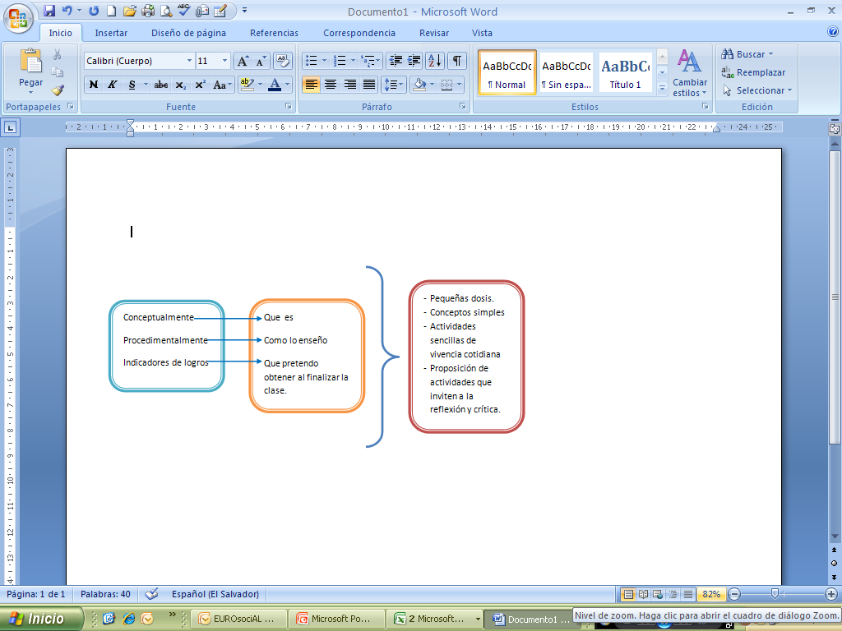
COMO INCLUIR EN LOS PROGRAMAS DE ESTUDIO
Cómo se propone al MINED

Slide 7
PROCESO DE ENLACE DE LOS 3 EJES CON
LOS PROGRAMAS DE ESTUDIO
Inclusión en Estudios Sociales
Descubrimos que en dicha materia se desarrolla de manera sistemática la ciudadanía, pero no los aspectos tributarios.
Nuestra propuesta de abordaje de los 3 ejes de manera consistente y simultánea ha garantizado el interés del MINED en la inclusión de los temas de la Educación Fiscal.
Cómo se propone al MINED

Slide 8
ALGUNOS TEMAS INCLUIDOS
- Los adultos trabajan
- Financiamiento y cuidado de lugares públicos
- Sistema de Importaciones y Exportaciones
- Cultura de la Tributación
- La corrupción
- Rendición de cuentas
- El presupuesto familiar y del Estado
- Procesos de Producción
- Ética Gubernamental
- Comprobantes de pago
- Ciudadanía participativa.
- Rendición de cuentas
- Métodos de participación ciudadana
Cómo se propone al MINED

Slide 9
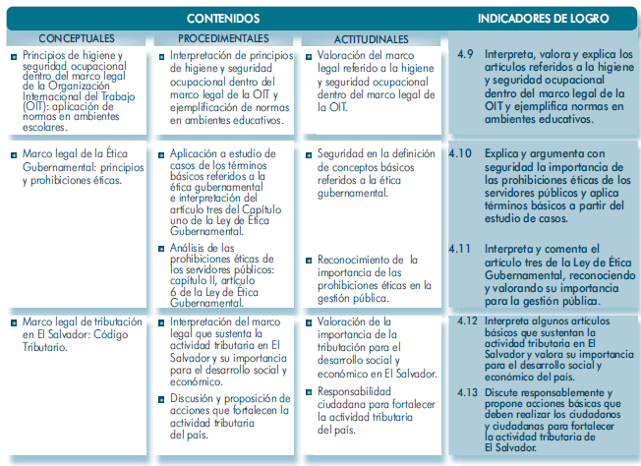

Cómo se propone al MINED

Slide 10
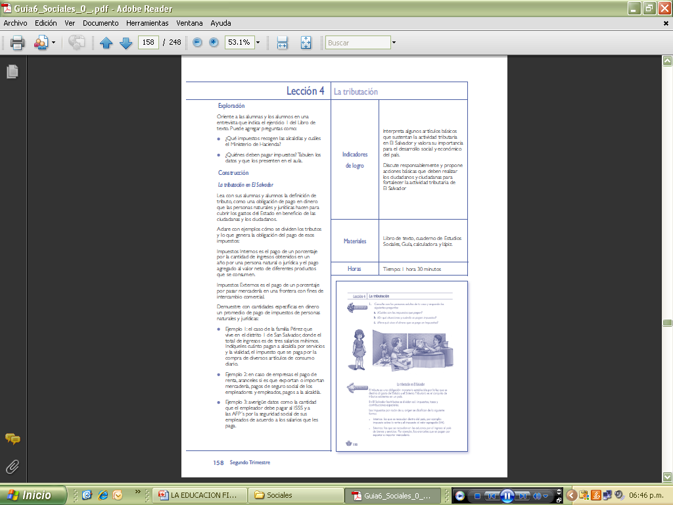
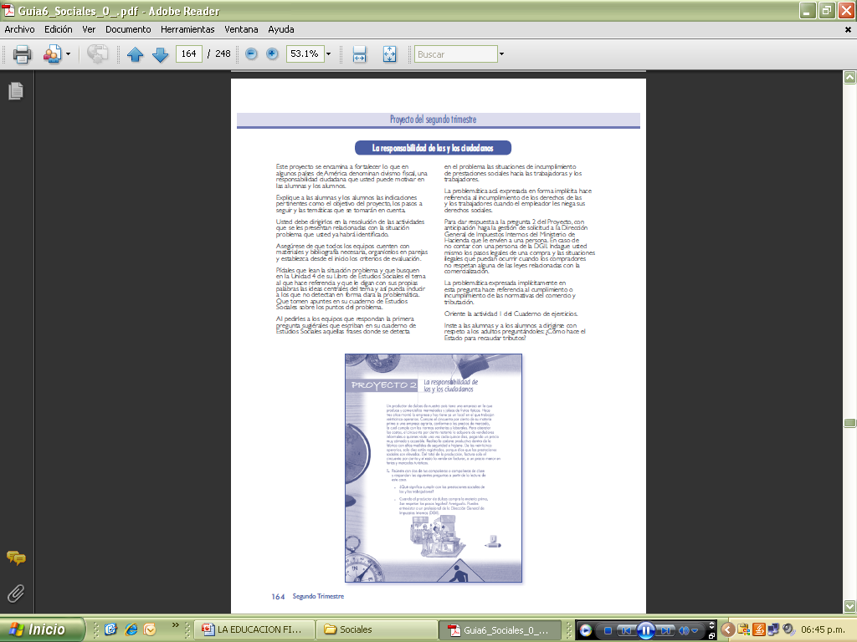
Cómo se propone al MINED

Slide 11
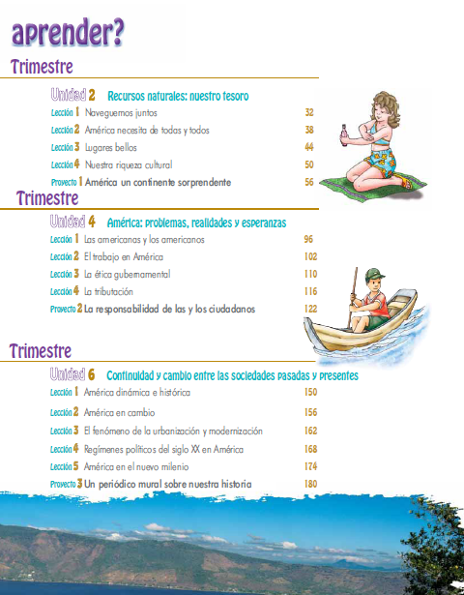
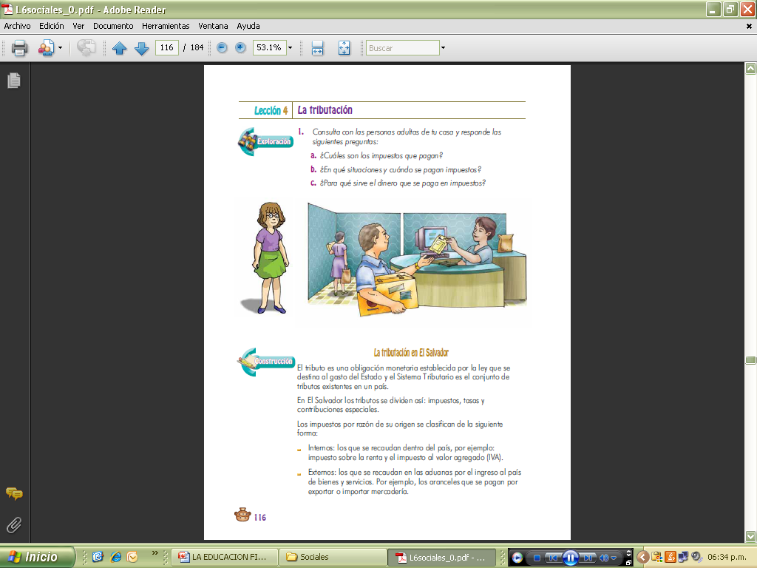
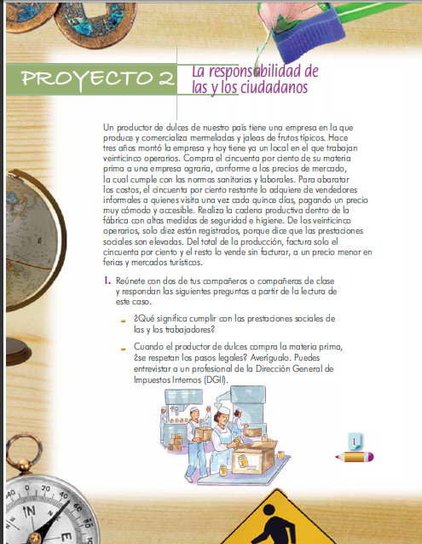
Cómo se propone al MINED

Slide 12
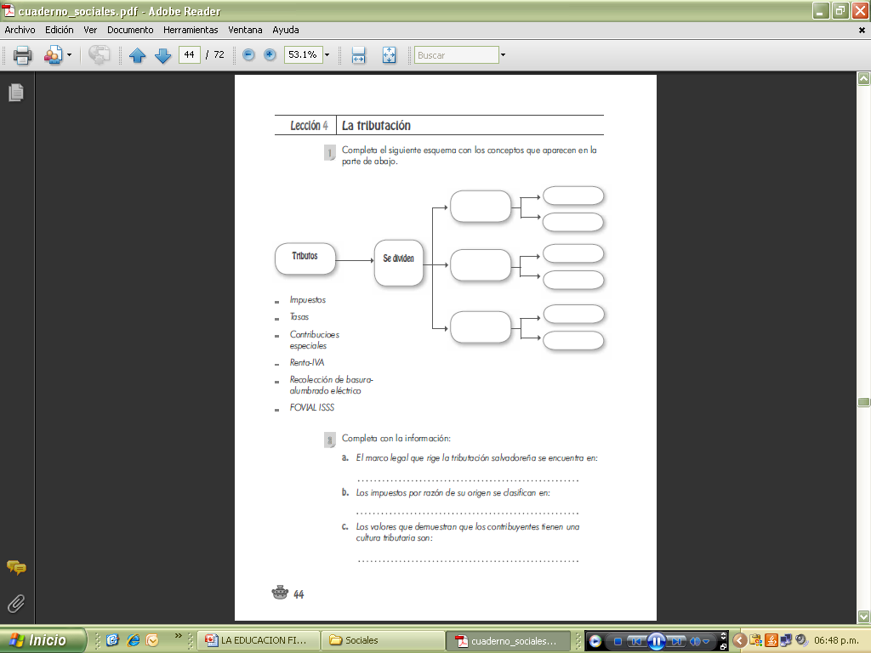

Cómo se propone al MINED

Slide 13
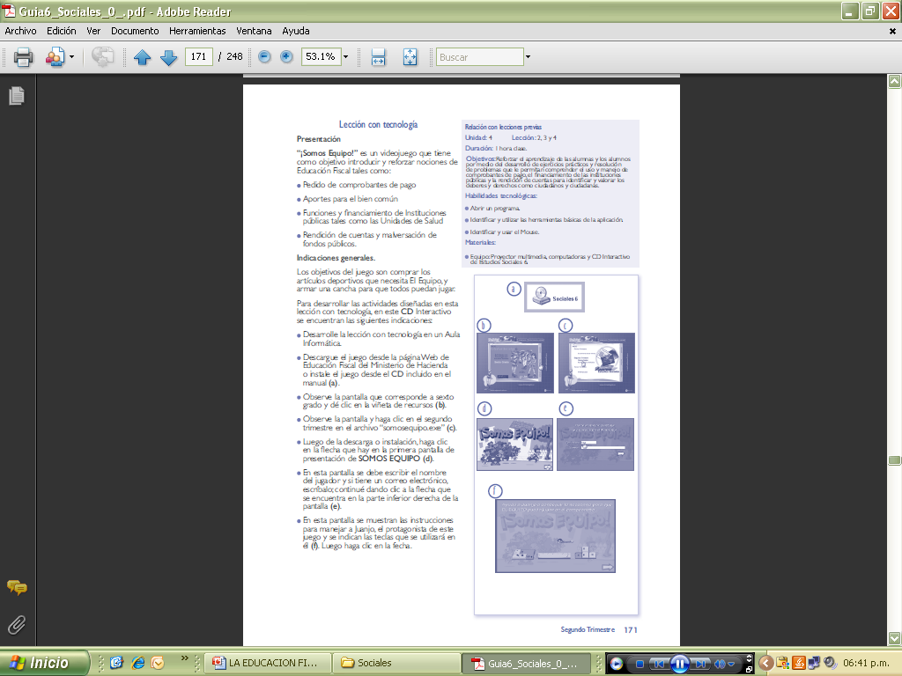
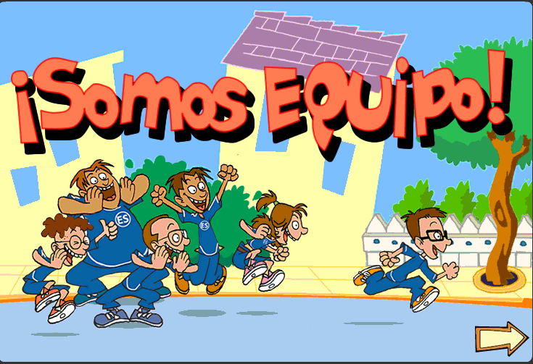

Cómo se propone al MINED

Slide 14
1- Grupos focales para POA de primeros diplomados
2- Inclusión Curricular: Consulta DACUM
3- Propuesta temática
1- Grupos Focales: Hechos generadores IVA y Renta; pagos a cuenta, retenciones, evasión, planes de fiscalización, fedatarios, depreciación, declaraciones, entre otros.
2- Consulta DACUM: con diversos especialistas y docentes
Educación Media

Slide 15
3- Propuesta temática:
Competencias seleccionadas:
Nociones básicas de los impuestos y ciudadanía fiscal
Nociones del ISR
Nociones del IVA
Aduanas de El Salvador
Documentos de control del IVA
Obligaciones y derechos de los contribuyentes.
Cómo se propone al MINED

Slide 16



gracias

